Slide 1

Dossier de synthèse
Titre Professionnel Développeur Web et Web Mobile
Projet : Chez Marie – 2023 – Elan Formation
Schaffhauser Alexandre

Slide 3
Introduction
Qui suis-je ?
Je m'appelle Alexandre, j'ai 23 ans. Depuis toujours, l'informatique et le développement ont été au cœur de mes passions. Mais avec un manque de conseil et d’information, j'ai finalement suivi un parcours en obtenant un Bac Pro Maintenance des Equipements Industriels, accomplissant divers emplois, tels que travailler chez McDonald ou en tant que caissier. Jusqu’à ce que l’on me parle d’Elan Formation. En découvrant cette formation, j'y ai vu la chance tant attendue de concrétiser mon rêve professionnel.
Contexte du projet
Durant mon expérience professionnelle chez Marie-Blachère, une boulangerie industrielle bien établie, j'ai pu observer de près les processus traditionnels de prise de commandes, principalement axés sur les appels téléphoniques et les supports papier. Cette méthode, bien qu'ancrée dans les pratiques, présentait des challenges logistiques susceptibles d'impacter la fluidité des opérations.
Les inconvénients liés à la gestion des commandes par téléphone et papier, tels que les erreurs, les retards et les pertes d'informations, ont éveillé en moi le désir de repenser et moderniser cette pratique. C'est dans ce contexte que j'ai été motivé à introduire une approche novatrice, centrée sur le Click-and-Collect, dans le but de résoudre ces problématiques opérationnelles tout en améliorant l'expérience client.
Objectif du projet
L'objectif principal de ma démarche était de créer une solution efficiente et moderne pour la gestion des commandes au sein de la boulangerie. En développant un service de Click-and-Collect, je visais à introduire une plateforme en ligne intuitive qui facilite la prise de commandes, minimise les erreurs, et optimise la logistique interne.

Slide 4
Fonctionnalités Principales :
Partie Utilisateur
L’utilisateur peut se créer un compte et le supprimer
L’utilisateur peut consulter les produits de chaque section et catégorie
L’utilisateur peut voir les 6 produits les mieux notés de chaque thème
L’utilisateur peut gérer son panier et le modifier au besoin
L’utilisateur peut voir son historique de commande et ses commandes en cours
Partie Gérant
Le gérant a accès aux commandes en cours et précédentes de son magasin
Le gérant peut gérer ses produits disponibles et les désactiver/activer/modifier
Le gérant peut modifier le stock de ses produits
Partie Employé
L’employé a accès aux commandes en cours
L’employé peut marquer les commandes comme « Terminés » ou « Non-récupéré »

Slide 5
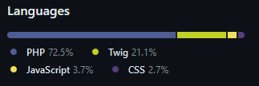
Compétences couvertes du référentiel
Ce projet vise principalement à m'offrir l'opportunité d'acquérir les compétences essentielles en programmation orientée objet et de valider le titre professionnel de "Développeur web et web mobile". Dans cette optique, j'ai opté pour l'utilisation du framework PHP Symfony, que j'ai trouvé non seulement agréable à apprendre et à maîtriser, mais également doté d'une documentation exhaustive et clairement expliquée.
Langages utilisés pour le projet :
,
Développer la partie front-end et back-end d'une application web ou web mobile en intégrant
les recommandations de sécurité
- Maquetter une application
- Réaliser une interface web statique, adaptable et dynamique
- Réaliser une interface de gestion de contenu ou e-Commerce.
- Créer une base de données
- Développer l’accès aux données
- Développer la partie back-end d’une application web ou web mobile

Slide 6
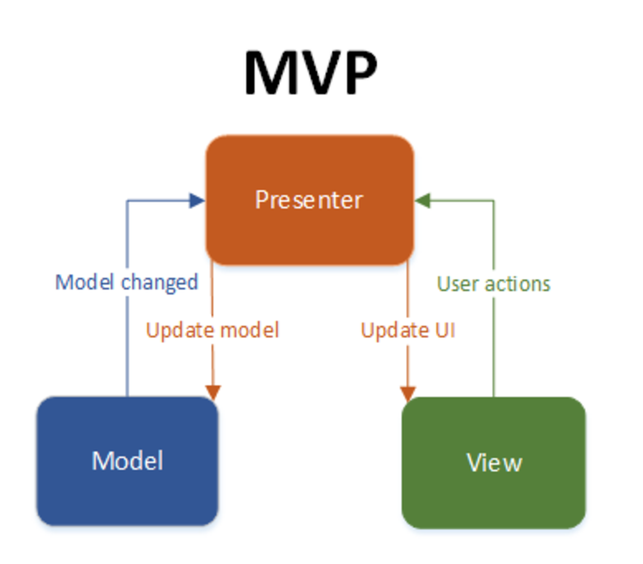
Framework Symfony
Symfony est un Framework PHP qui repose sur le modèle de conception « MVP » (pour « Modèle Vue Présentateur »), similaire au modèle « MVC » à la différence notable que les contrôleurs sont remplacés par des présentateurs, et que les vues n'interagissent pas directement avec les modèles.
Modèle (entités et repositories) : Les entités sont des classes d’objets qui englobent les propriétés, qu'elles soient mappées ou non, ainsi que les accesseurs et mutateurs (ou « getters » et « setters »). C'est également ici que les relations entre les entités et certaines options (nullable, valeur par défaut, type, longueur, cascade, etc.) sont spécifiées. Doctrine utilise ces informations pour générer et mettre à jour la base de données.
Vue : Les Templates Twig servent de lieu d'insertion des données récupérées par le contrôleur, ainsi que des événements d'actions utilisateur.
Présentateur : Le présentateur agit sur le modèle et la vue. Il récupère les données du modèle et les formate pour les afficher dans la vue.

Slide 7
Doctrine : L'ORM (« Object Relation Mapping ») de Symfony facilite la manipulation d'objets directement via des requêtes DQL, simulant ainsi une base de données orientée objet.
Twig : Le moteur de templates de Symfony propose une syntaxe concise et simplifiée, par exemple :
PHP : <?php echo $var ?>
<?php echo htmlspecialchars($var, ENT_QUOTES, 'UTF-8') ?>
Twig : {{ var } }
{{ var|e }} {# échappement de l'output #}
Exemple de parcours MVP :
- Lorsque l'utilisateur clique sur un lien, une requête http « GET » est envoyée au serveur, ciblant une route spécifique du contrôleur avec des paramètres éventuels.
- Le contrôleur effectue les vérifications nécessaires, puis appelle les méthodes des Repositories pour interroger et modifier la base de données.
- Ces méthodes des Repositories permettent d'interroger et de modifier la base de données. Symfony génère par défaut certaines requêtes simples comme « find(), findAll(), findBy(critères, orderBy,), remove(), etc. », fréquemment utilisées. Il est également possible d'ajouter ses propres requêtes DQL (« Doctrine Query Language ») en cas de besoins spécifiques ou plus complexes. Dans notre exemple, on utilisera la méthode findBy() en spécifiant le jeu et le statut « publique » comme critères de sélection.
- Le contrôleur récupère les données des Repositories et renvoie une réponse, généralement une vue.
-Le template Twig inclut les données et effectue des manipulations simples avant de renvoyer la structure HTML de la page au client.

Slide 8
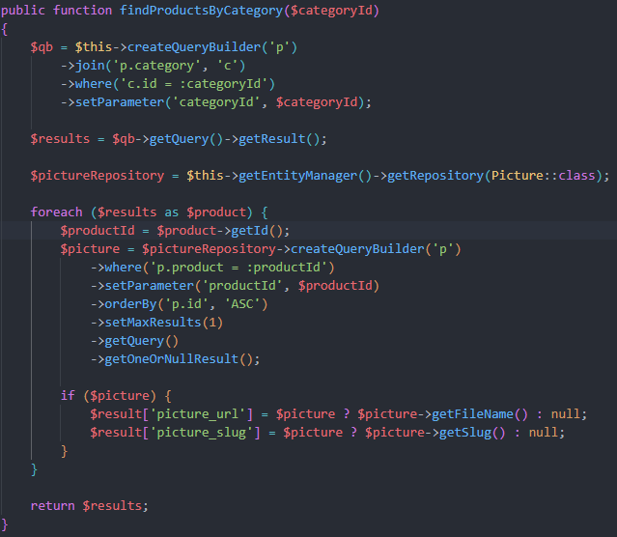
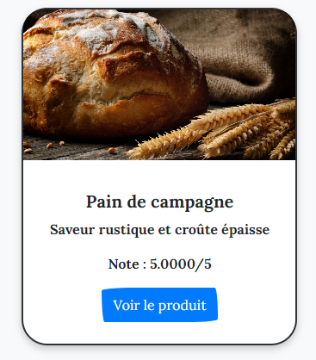
Exemple de requête personnalisée :
Dans le ProductRepository, j'ai employé la méthode createQueryBuilder() pour élaborer une requête DQL spécifique. Cette requête, pour chaque produit récupéré dans une catégorie spécifique, récupère une ou plusieurs images pour un produit spécifié en paramètre (ID).
Ceci offre la possibilité à l’utilisateur d'obtenir des images du produit lorsqu’il voit sa carte :

Slide 9
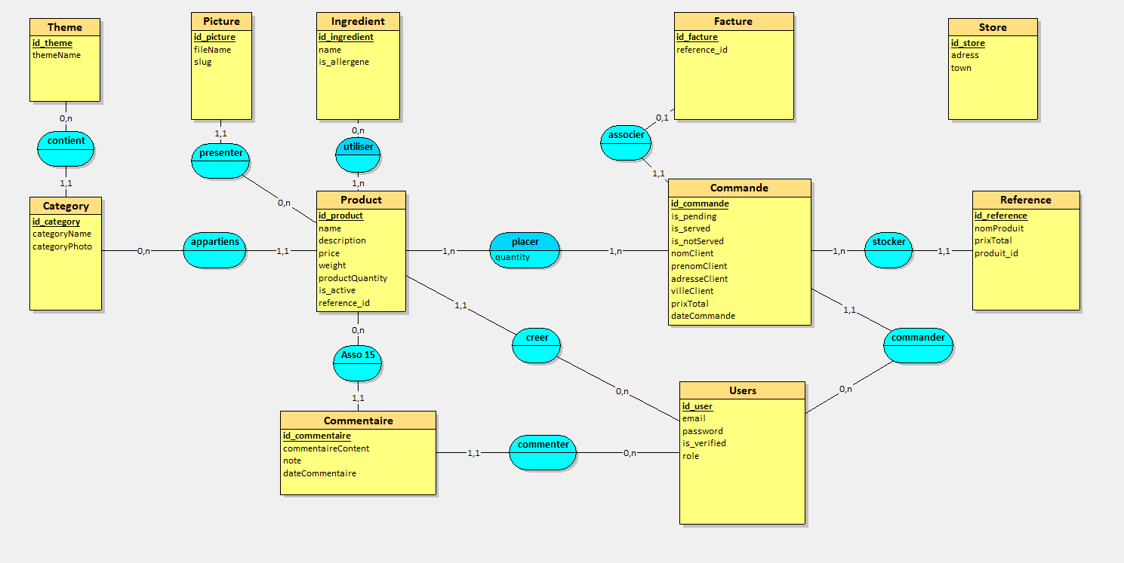
Base de données
Modèle Conceptuel de Données :
Une entité est un axe d’amélioration et n’est donc pas encore développés pour l’instant : La partie Store

Slide 10
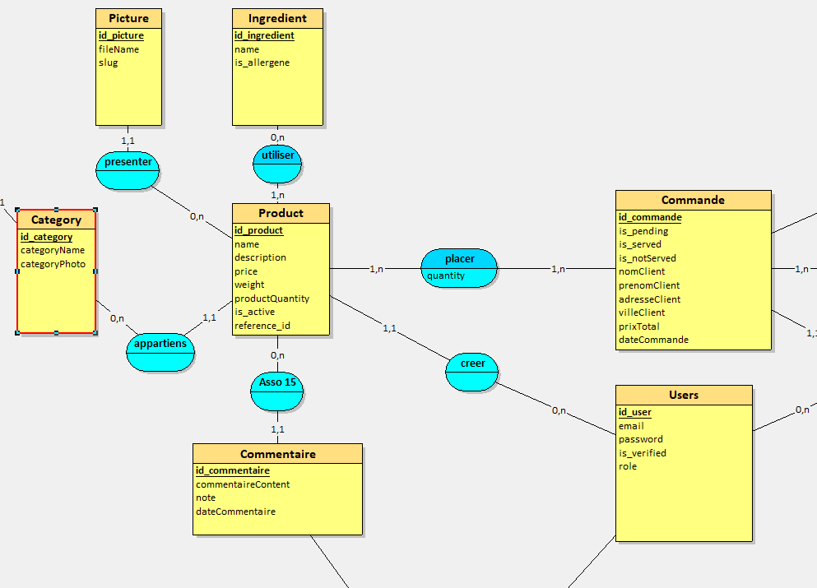
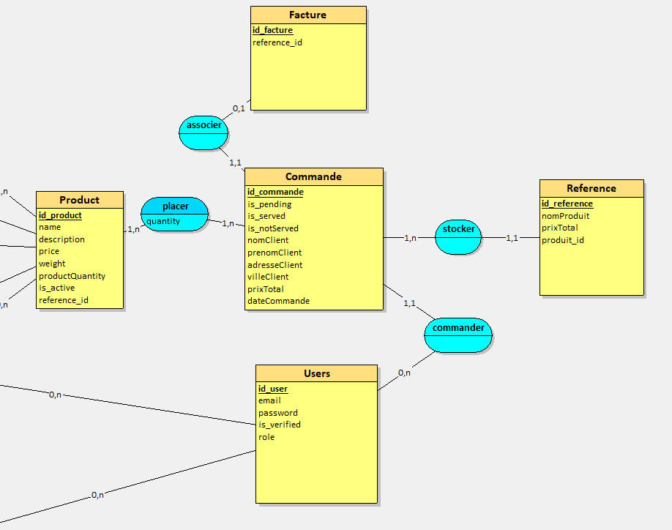
Un produit peut être relié à
plusieurs autres entités
différentes :
- a plusieurs Ingrédients
- a un ou plusieurs Commentaires
- a une ou plusieurs Photos
- a un Utilisateur en fonction du rôle
- a une Catégorie
Une commande peut être relié à
Plusieurs autres entités
différentes :
- a une ou plusieurs Référence
- a une Facture
- a un Utilisateur
- a un ou plusieurs Produit

Slide 11
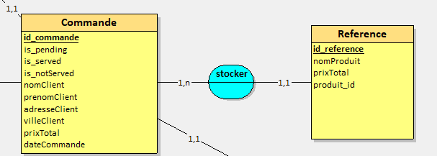
Ici, l’on stocke chaque Produit d’une
Commande dans une Référence pour
garder une trace du Produit si le gérant
le supprime :

Slide 12
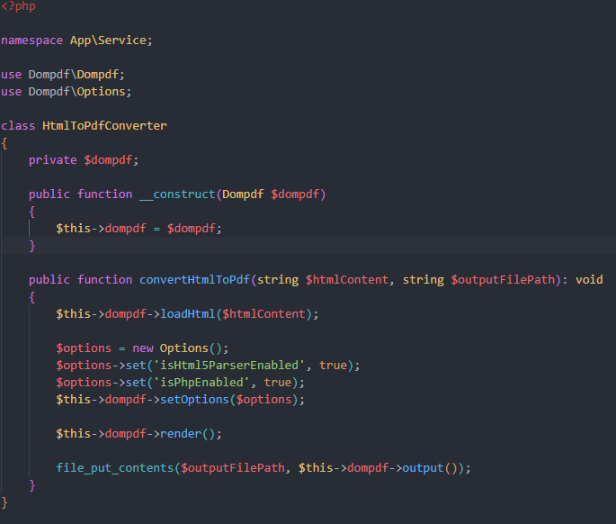
Facture
Les factures sont générées grâce à l'utilisation d'un package nommé DomPDF, offrant la possibilité de convertir un modèle HTML en un format PDF. DomPDF joue le rôle essentiel d'un convertisseur, prenant notre modèle HTML structuré pour créer une facture au format PDF.
Lorsque la commande est validée,
le contrôleur appelle directement le service
de création du PDF :

Slide 13
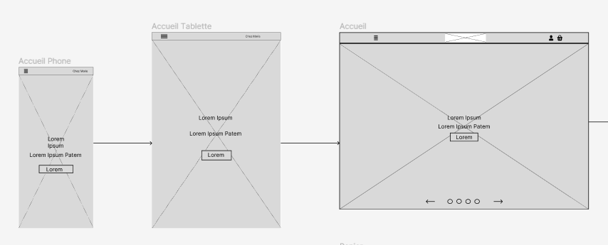
Maquettage (Figma)

Slide 14
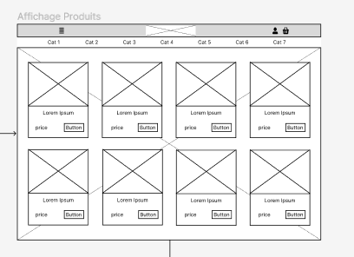
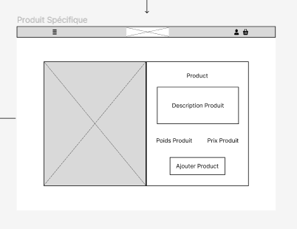

Slide 15
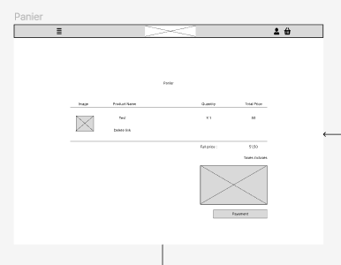
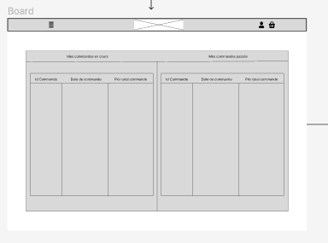

Slide 16
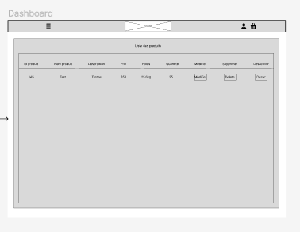

Slide 17
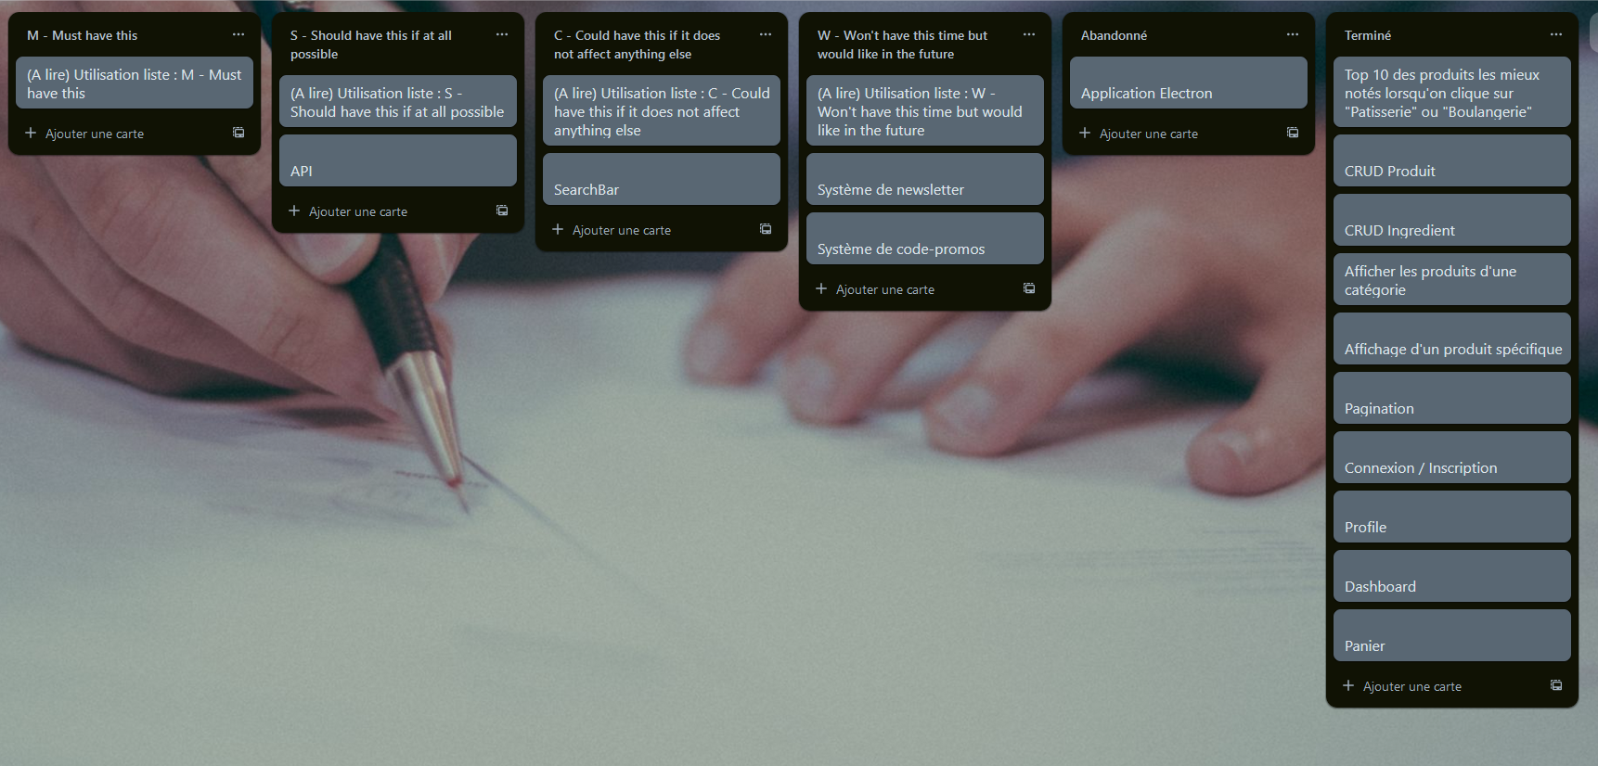
Gestion de projet
Trello :
Trello est un outil de planification de tâches qui m’a permis de distinguer les tâches en cours, terminées, et à venir :

Slide 18
MVP :
MVP, acronyme de « Minimum Viable Product », est une méthode de priorisation visant à identifier les besoins et les exigences essentiels d'un projet.
Il fait référence à un produit doté d'un ensemble minimal de fonctionnalités répondant aux attentes des premiers utilisateurs. Ce concept se révèle particulièrement bénéfique dans les approches de développement dites « agiles », facilitant la mise en place de cycles de validation et d'itérations.
Dans le cadre de mon projet, le MVP établi était constituer des fonctionnalités suivantes :
- Page des produits d’une catégorie
- Page des 10 produits les mieux notés d’un thème
- Espace commentaire
- Panier d’utilisateur
- Historique des commandes
- Payement d’une commande

Slide 19
MoSCoW
Cette méthode de priorisation sert à dégager le niveau de criticité ou d’importance des fonctionnalités et tâches à accomplir grâce à des questionnements facilement mémorisables :
- « Must Do »
- « Should do if at all possible »
- « Could do if it dosent impact anything »
- « Would not now but maybe in the future »

Slide 20
Second Projet
Pour mon projet, j’ai décidé que chaque employé a un écran devant son poste de travail. Pour éviter qu’un employé ne soit sur le compte du Gérant du magasin, j’ai décidé de créer une API sur mon projet principal et une seconde application Web destiné aux employés.

Slide 21
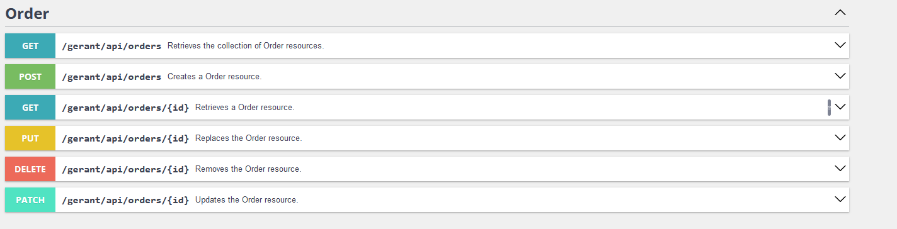
API
Pour mon API, j'ai opté pour l'utilisation d'API Platform, un ensemble d'outils open source destinés à simplifier le développement, la documentation et la gestion d'API (Interfaces de Programmation Applicative) dans le contexte du développement web. C'est une solution complète, construite sur le framework Symfony, qui facilite la création d'API REST (Representational State Transfer) et GraphQL.
Cette plateforme me permet de mettre en place des points d'accès pour récupérer des informations sur les commandes en cours, avec l'ensemble de leurs détails. En utilisant API Platform, je bénéficie d'une solution robuste et flexible qui facilite la création, la documentation et la gestion de mes services web, offrant ainsi une interface cohérente pour l'accès à ces données cruciales dans mon application.

Slide 22
Framework VueJS + Vite
Suite à mon stage, j’ai appris à utiliser VueJS + Vite. J’ai donc décidé d’appliquer ces nouvelles connaissances sur mon second projet.

